Slide 1
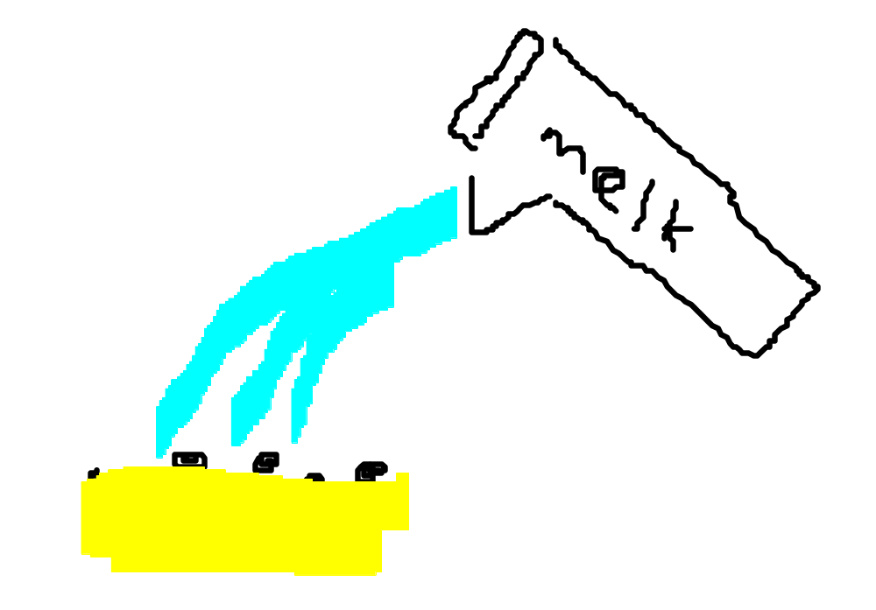
Reddet af fem en halv valnød

Slide 2
Morgenmaden indtaget kl. 06:30
Madvare | Mængde indtaget og energiindhold i varen | Totalt energibidrag
Havregryn | 85 g · 1420 kJ/100g | 1.207 kJ
Rosiner | 35 g · 1291 kJ/100g | 452 kJ
Letmælk | 270 g · 195 kJ/100g | 527 kJ
I alt |  | 2.186 kJ

Slide 3
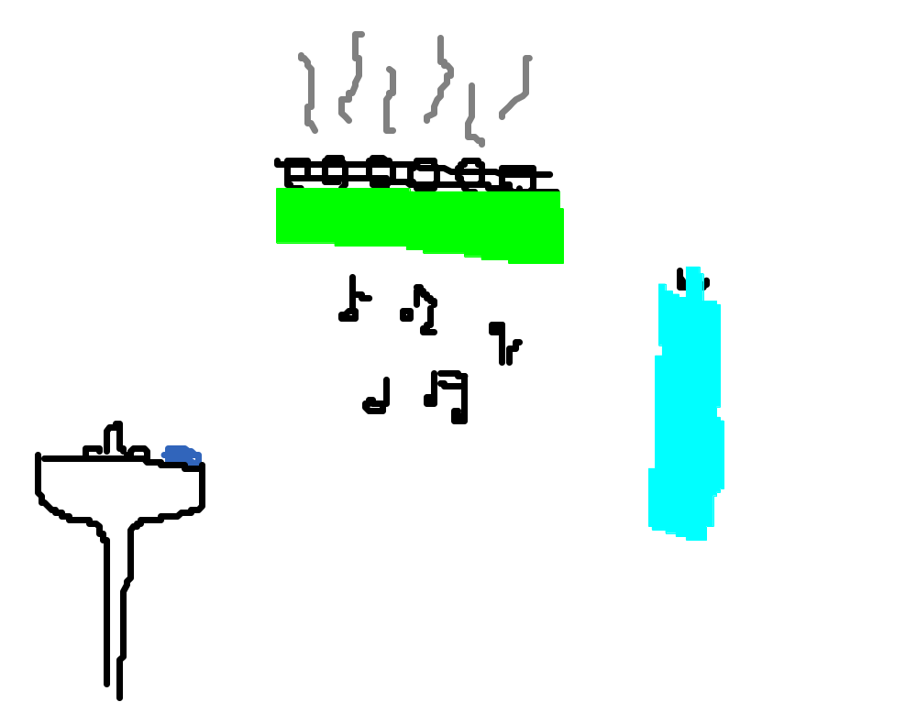
40 min stillestående aktiviteter

Slide 4
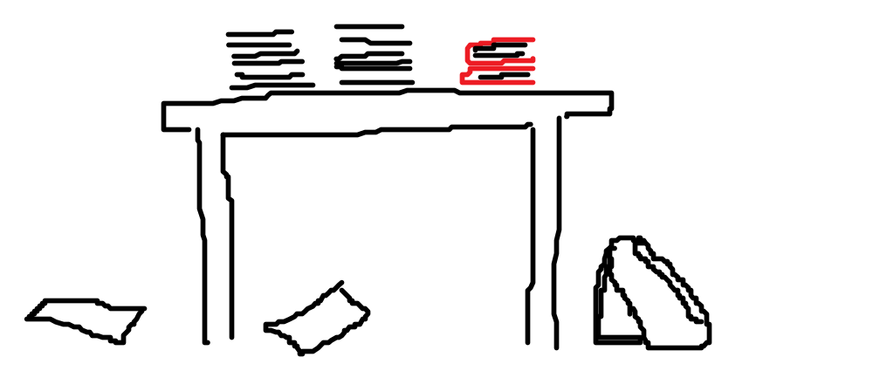
Fortsat…
2.186 kJ – (40 min / 60 min/h · 530 kJ/h) = 2.186 kJ – 353 kJ = 1.833 kJ

Slide 5
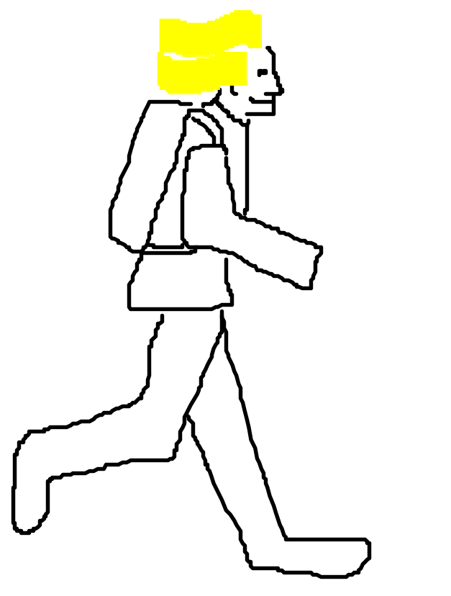
5 min gang til bussen
1.833 kJ – (5 min / 60 min/h · 700 kJ/h) = 1.833 kJ – 58 kJ = 1.775 kJ

Slide 6
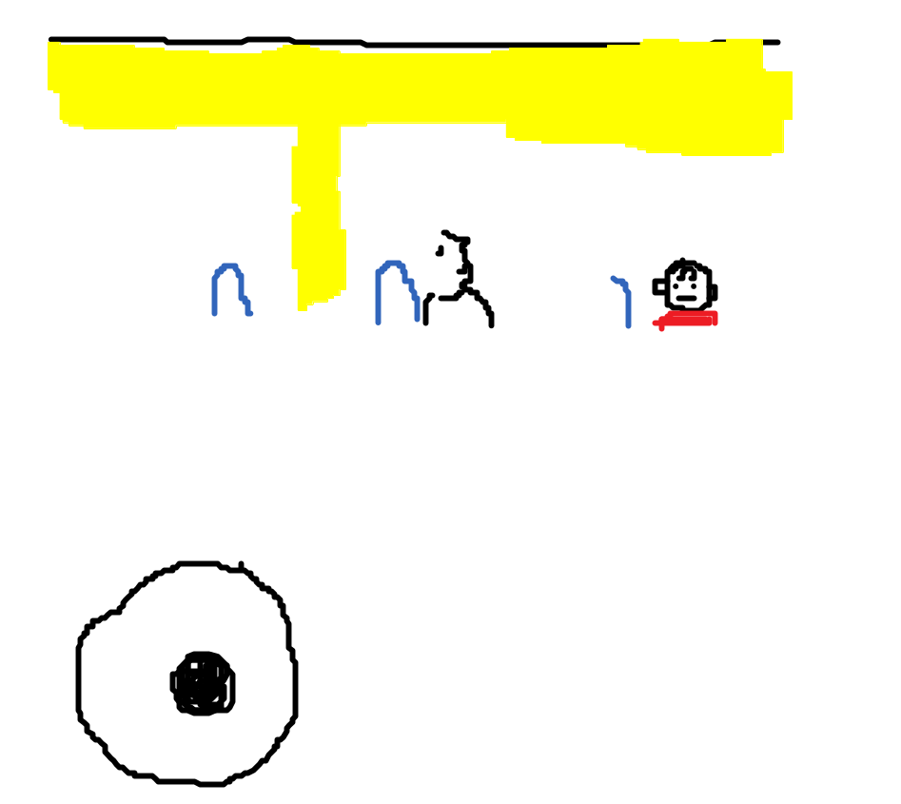
45 min stillesiddende ”aktivitet”
1.775 kJ – (45 min / 60 min/h · 370 kJ/h) = 1.775 kJ – 278 kJ = 1.497 kJ

Slide 7
10 min gang til fagfløjen
1.497 kJ – (10 min / 60 min/h · 700 kJ/h) = 1.497 kJ – 117 kJ = 1.380 kJ

Slide 8
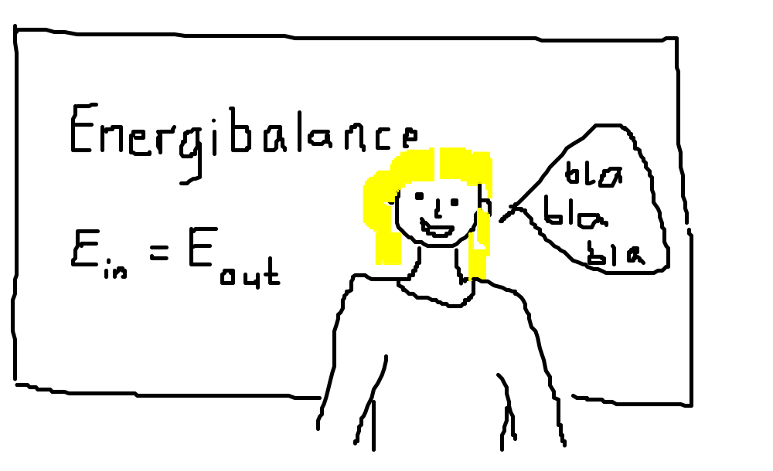
95 min stillestående aktiviteter
1.380 kJ – (95 min / 60 min/h · 530 kJ/h) = 1.380 kJ – 839 kJ = 541 kJ

Slide 9
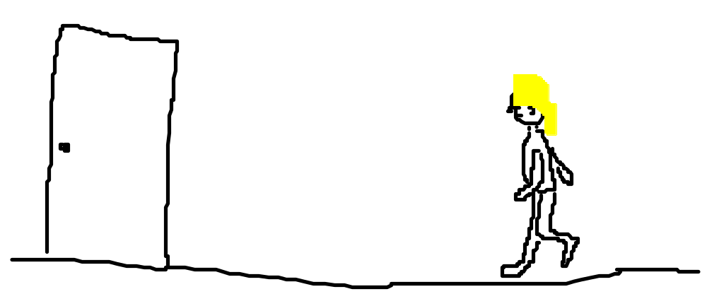
3 min gang til lærerværelset
541 kJ – (3 min / 60 min/h · 700 kJ/h) = 541 kJ – 35 kJ = 506 kJ

Slide 10
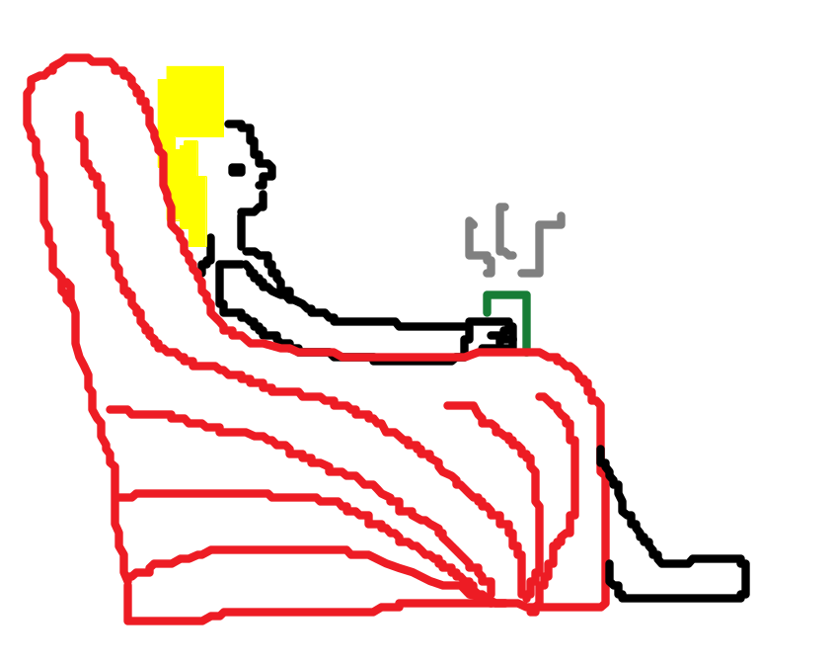
9 min stillesiddende ”aktivitet”
506 kJ – (9 min / 60 min/h · 370 kJ/h) = 506 kJ – 56 kJ = 450 kJ

Slide 11
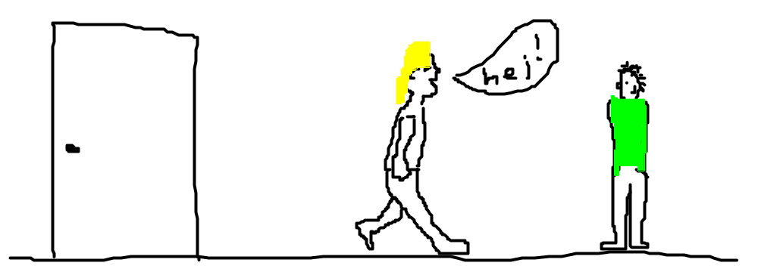
3 min gang til fagfløjen
450 kJ – (3 min / 60 min/h · 700 kJ/h) = 450 kJ – 35 kJ = 415 kJ

Slide 12
46 min stillestående aktiviteter

Slide 13
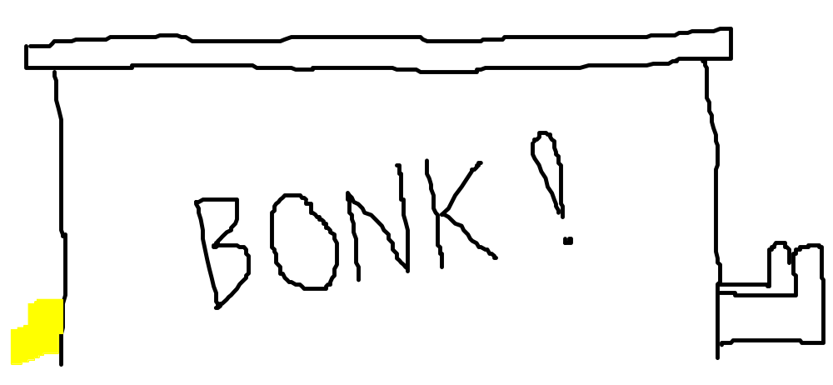
Læreren dejser om!

Slide 14
Forklaring:
Ved begyndelsen af 2. modul:
læreren har 415 kJ tilbage.
1 minuts undervisning forbrænder:
530 kJ/h / 60 min/h = 9 kJ/min
Læreren har energi til at undervise:
415 kJ / 9 kJ/min = 46 min

Slide 15
Men det behøver
ikke gå så galt…

Slide 16

20 g valnødder svarer til 570 kJ

Slide 17
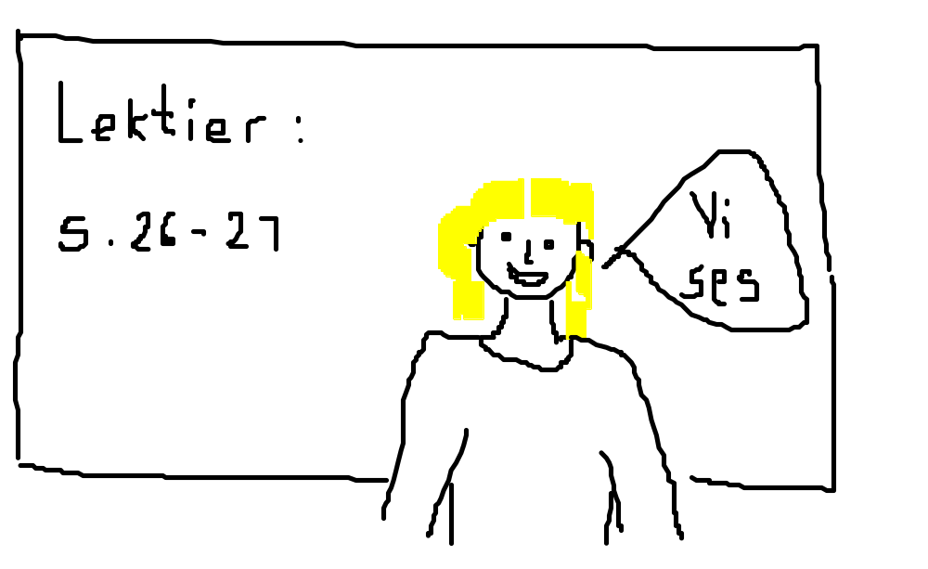
Energioverskud efter 2. modul: 153 kJ

